Slide 1
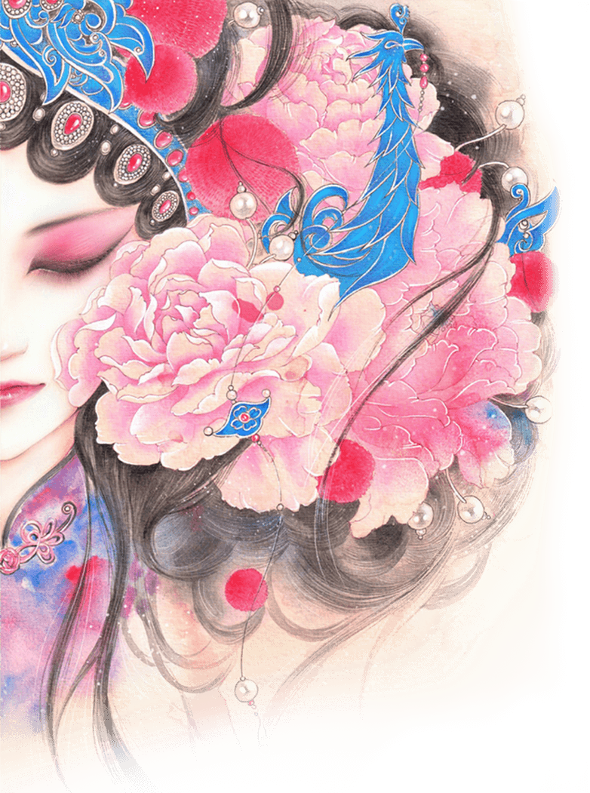
昆曲
国粹
国家级非物质文化遗产代表性项目
戏曲艺术中的珍品
汇报人：优品PPT 时间：20XX.X

Slide 2
昆曲的艺术特点
剧目介绍及艺术名家
昆曲的发展历程
昆曲的文化传承

Slide 3
壹
昆曲的发展历程
国家级非物质文化遗产代表性项目
戏曲艺术中的珍品
… …

Slide 4
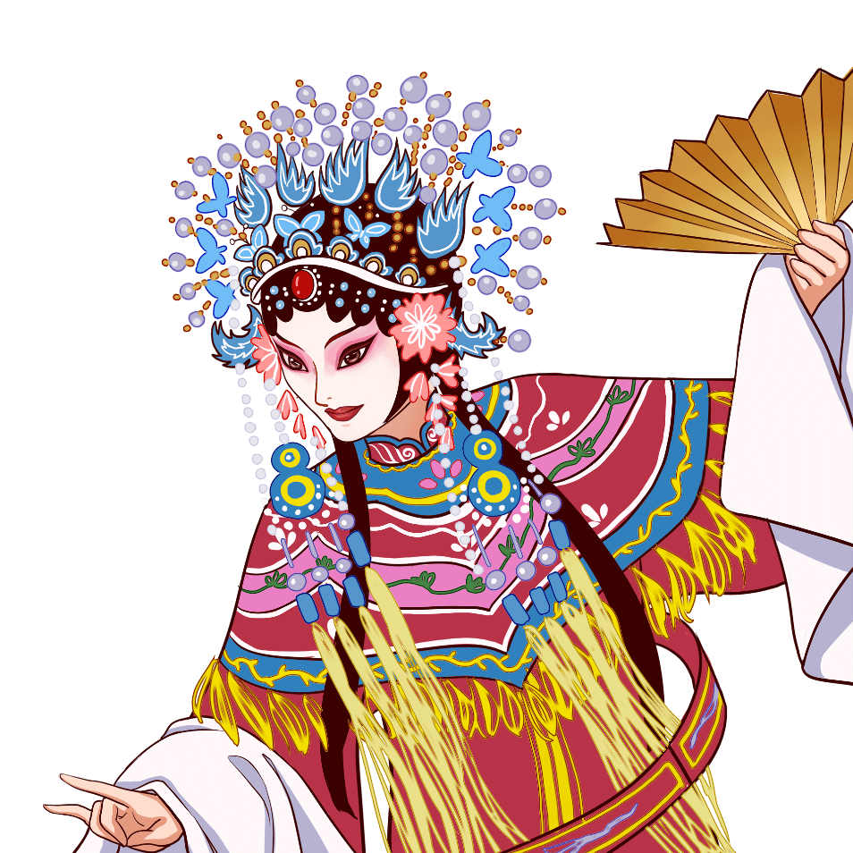
https://www.ypppt.com/
昆曲发展历程
昆 曲
昆曲（Kun Opera），原名“昆山腔”或简称“昆腔”，是中国古老的戏曲声腔、剧种，现又被称为“昆剧”。
昆曲是汉族传统戏曲中最古老的剧种之一 ，也是中国汉族传统文化艺术，特别是戏曲艺术中的珍品，被称为百花园中的一朵“兰花”。
明代音乐以戏曲音乐为主。明代时称南戏为《传奇》。
明以后，杂剧形渐衰落，《传奇》音乐独主剧坛，兼收杂剧音乐，改名“昆曲”。

Slide 5
昆曲发展历程
昆曲发源于600多年前，由昆山人顾坚草创。
到明代嘉靖年间，杰出的昆曲音乐家、改革家魏良辅对昆山腔进行大胆改革，吸收了当时流行的余姚腔、弋阳腔、海盐腔的特点，形成了新的声腔，广受欢迎。因为这种腔调软糯、细腻，好像江南人吃的用水磨粉做的糯米汤团，因此起了个有趣的名字，叫“水磨调”，这就是今天的昆曲。
明代初年在昆山地区形成了“昆山腔”，嘉靖年间经过魏良辅等人的革新，昆山腔吸收北曲及海盐腔、弋阳腔的长处，形成委婉细腻、流丽悠长的“水磨调”风格，昆曲至此基本成型。
梁辰鱼将传奇《浣纱记》以昆曲形式搬上舞台，使原来主要用于清唱的昆曲正式进入戏剧表演领域，进一步扩大了影响。

Slide 6
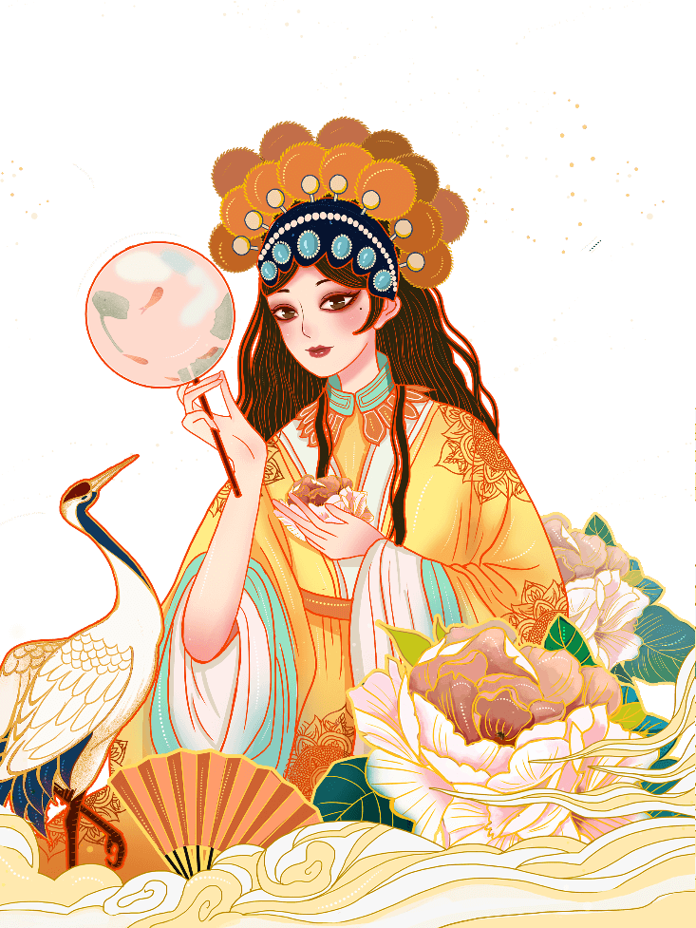
昆曲发展历程
01
万历年间，昆曲从江浙一带逐渐流播到全国各地。
明代天启初年到清代康熙末年的一百多年是昆曲蓬勃兴盛的时期。
02
03
清代乾隆年以后，昆曲逐渐衰落下去。
新中国诞生以来，昆曲艺术出现了转机，国家先后建立了7个有独立建制的专业昆曲院团。
04
目前昆曲主要由专业昆曲院团演出，有关演出活动多集中在江苏、浙江、上海、北京、湖南等地。
05

Slide 7
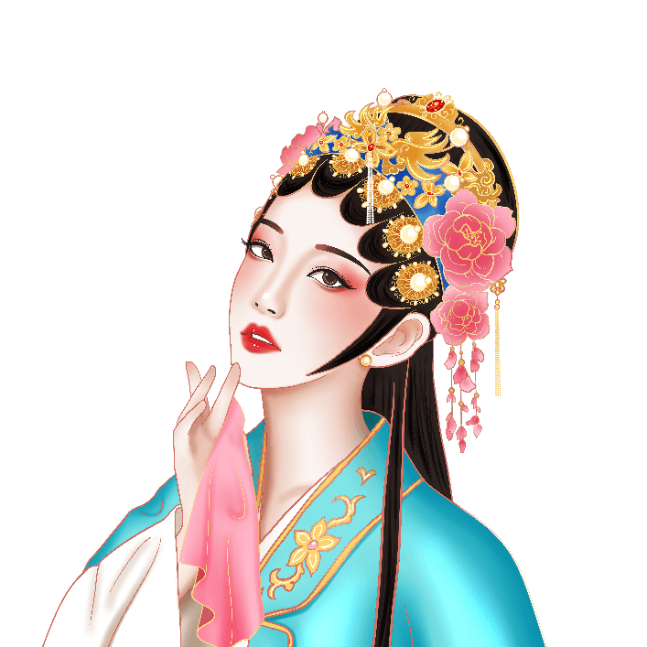
昆曲发展历程
壹
昆曲是明朝中叶至清代中叶戏曲中影响最大的声腔剧种，很多剧种都是在昆剧的基础上发展起来的，被称为“百戏之祖，百戏之师”，有 “中国戏曲之母”的雅称。
昆剧是中国戏曲史上具有最完整表演体系的剧种，它的基础深厚，遗产丰富，是中国传统文化艺术高度发展的成果，在中国文学史、戏曲史、音乐史、舞蹈史上占有重要的地位。
贰

Slide 8
贰
昆曲的发展历程
国家级非物质文化遗产代表性项目
戏曲艺术中的珍品
… …

Slide 9
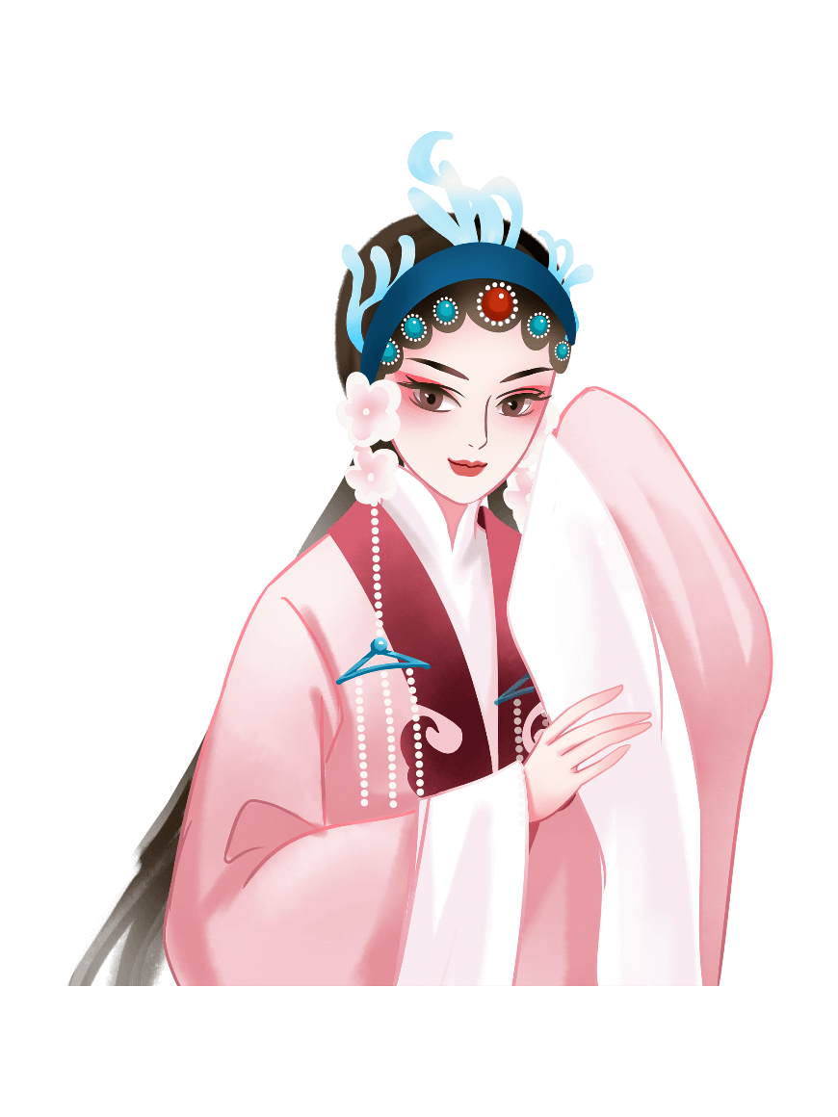
昆曲艺术特点
昆曲的表演，也有它独特的体系、风格，它最大的特点是抒情性强、动作细腻，歌唱与舞蹈的身段结合得巧妙而和谐。
在语言上，根据丑、副两类角色的念白特色，该剧种通常可分为南昆和北昆：南昆以苏州白和扬州白为主，北昆以大都韵白和京白为主。

Slide 10
昆曲艺术特点
昆曲唱腔华丽婉转、念白儒雅、表演细腻、舞蹈飘逸，加上完美的舞台置景，可以说在戏曲表演的各个方面都达到了最高境界。
昆曲音乐曲调旋律优美典雅，演唱技巧规范纯熟。赠板的广泛应用、字分头腹尾的发音吐字方式及流丽悠远的艺术风格使昆曲音乐获得了“婉丽妩媚，一唱三叹”的艺术效果。

Slide 11
昆曲艺术特点
昆剧的念白也很有特点，由于昆剧是从吴中发展起来的，所以它的语音带有吴侬软语的特点。其中，丑角还有一种基于吴方言的地方白，如苏白、扬州白等，这种吴中一带的市井语言，生活气息浓厚，而且往往用的是快板式的韵白，极有特色。另外，昆剧的演唱对于字声、行腔、节奏等有极其严格的规范，形成了完整的演唱理论。
Notes:
https://www.ypppt.com/

Slide 12
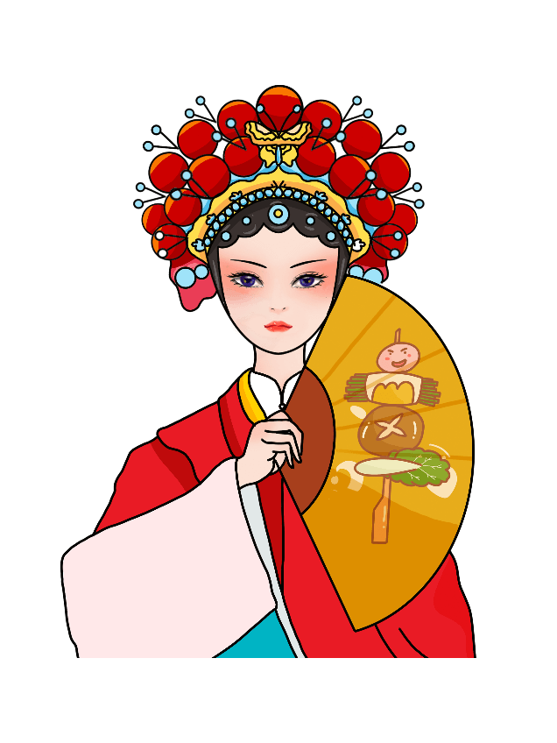
昆曲艺术特点
昆剧的角色分工随着表演艺术的发展，也越来越细致。嘉、道间，昆剧角色行当，将原有的“江湖十二角色”，与后来出现更细的分工相结合，
在 五大行当之下，又细分二十小行，称作“二十个家门”
生
旦
净
末
丑

Slide 13
昆曲艺术特点
老旦、正旦、作旦、四旦、五旦、六旦、贴旦
老生、末、老外
“生”行
“旦”行
“净”行
“末”行
“丑”行
官生、巾生、鞋皮生、雉尾生
大面、白面
副、丑

Slide 14
叁
剧目介绍及艺术名家
国家级非物质文化遗产代表性项目
戏曲艺术中的珍品
… …

Slide 15
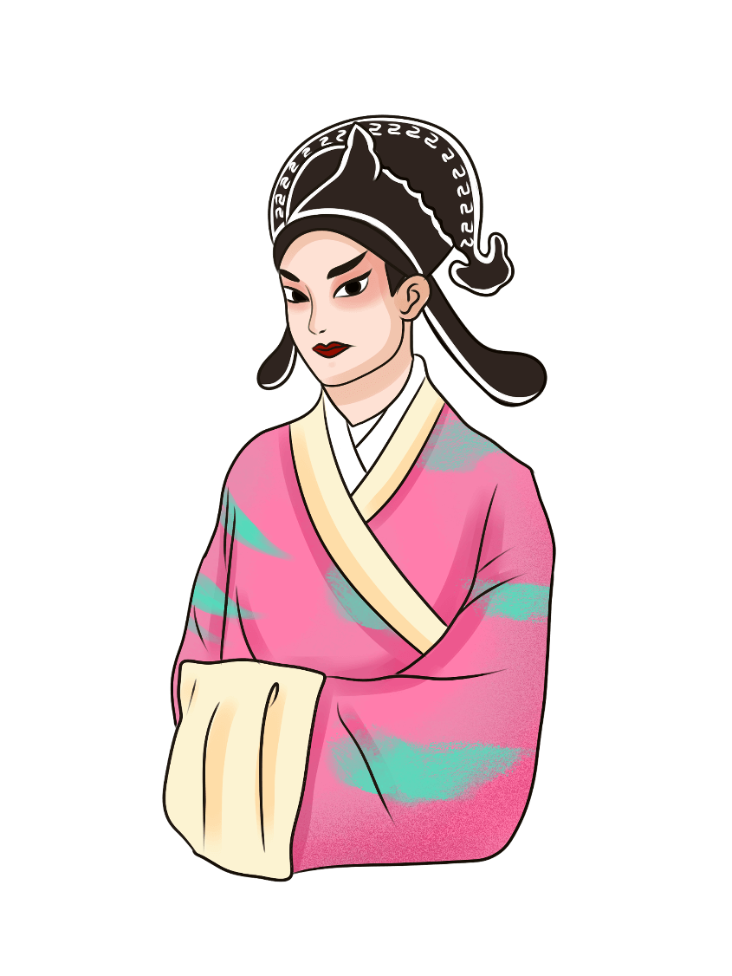
剧目介绍及艺术名家
昆曲在长期的演出实践中，积累了大量的上演剧目。其中有影响而又经常演出的剧目如：
王世贞《鸣凤记》 汤显祖《牡丹亭》《紫钗记》《邯郸记》《南柯记》 沈璟《义侠记》
高濂《玉簪记》 李渔《风筝误》 朱素臣《十五贯》 孔尚任《桃花扇》 洪升《长生殿》
……
另外还有一些著名的折子戏，如：
《游园惊梦》《阳关》《三醉》《秋江》《思凡》《断桥》……

Slide 16
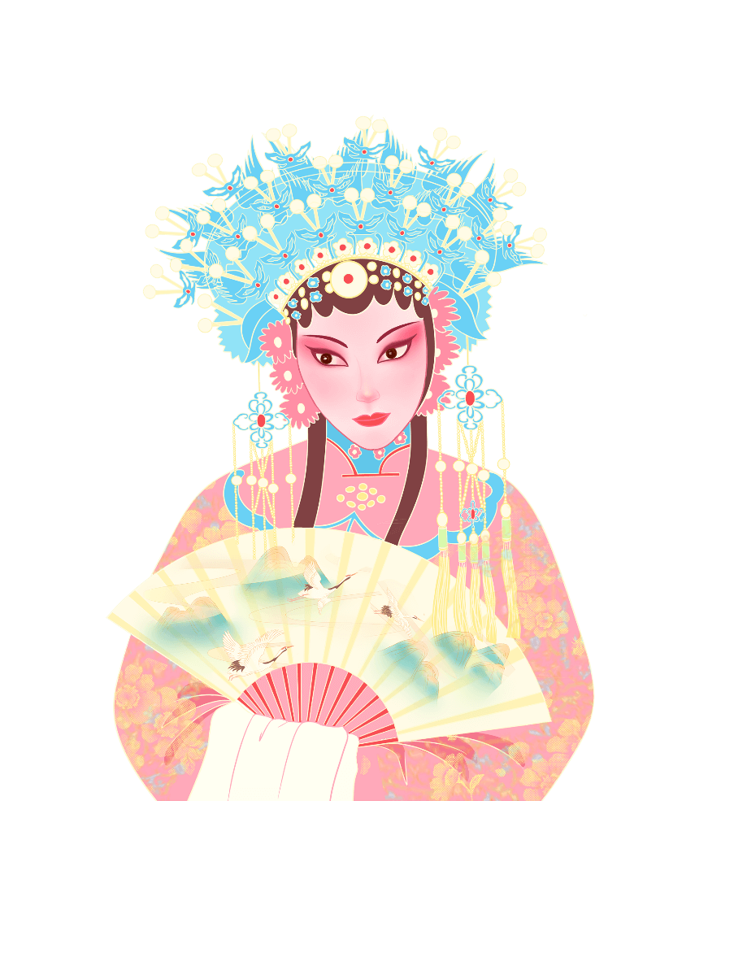
剧目介绍及艺术名家
巴黎中国戏曲节上，浙江昆剧团《公孙子都》捧得最高奖项“塞纳大奖”。
此剧还荣获了2006—2007年度国家舞台艺术精品工程十大精品剧目第一名和文化部第十二届“文华大奖” 。
《公孙子都》是根据明代冯梦龙小说《东周列国志》改编而成的历史故事剧。是继《十五贯》以后，浙江昆剧团又一大手笔之作。

Slide 17
剧目介绍及艺术名家
昆曲艺术名家：
魏良辅
“昆曲之祖”、“曲圣”、嘉靖年间杰出的戏曲音乐家、戏曲革新家
汤显祖
“东方的莎士比亚”、明代戏曲家、文学家
沈自晋
明末清初著名戏曲家出身于吴江沈氏家族剧坛江派的健将

Slide 18
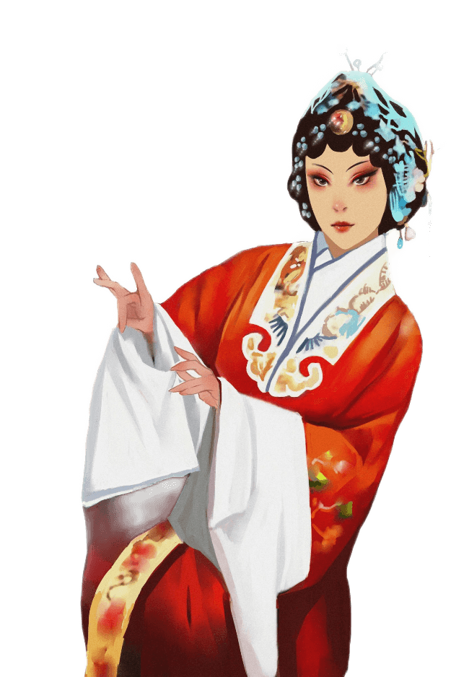
剧目介绍及艺术名家
昆曲艺术名家：
俞振飞
卓越的昆曲艺术家、京剧表演艺术家
周传瑛
杰出的昆剧表演艺术家，昆剧界的杰出代表人物之一
张娴
“我们的昆曲妈妈”、夫周传瑛，苏剧、昆剧当家花旦，荣获“昆曲艺术事业特殊贡献奖”

Slide 19
肆
昆曲的文化传承
国家级非物质文化遗产代表性项目
戏曲艺术中的珍品
… …

Slide 20
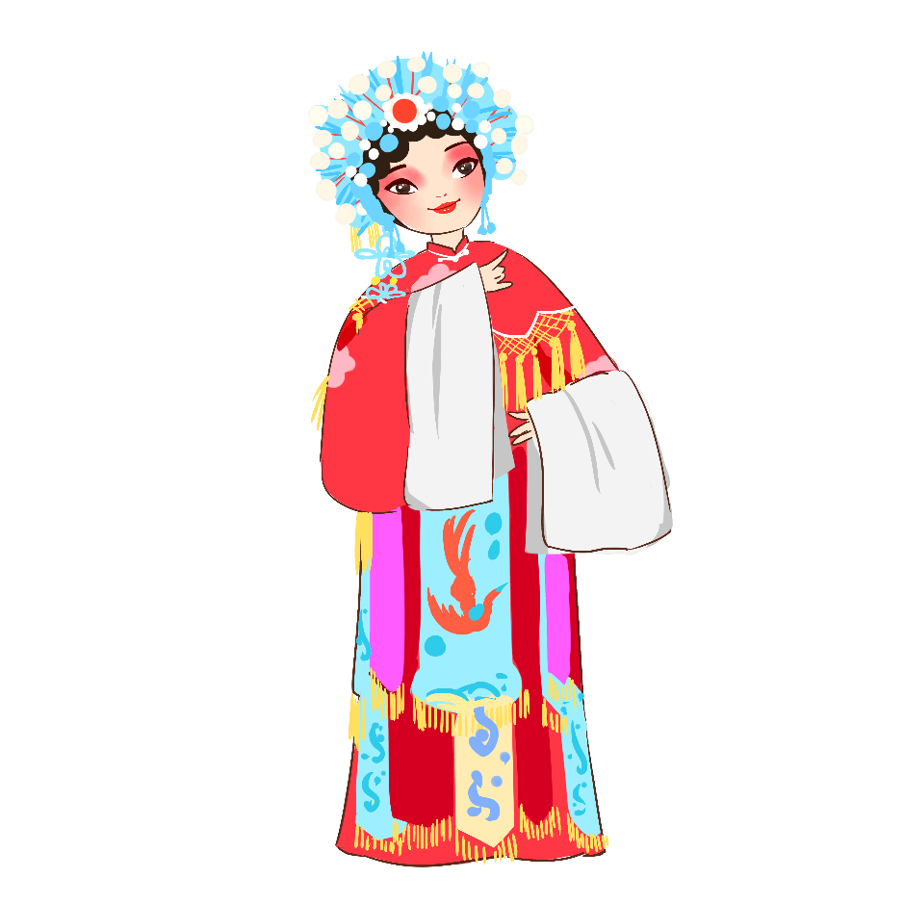
昆曲文化传承
昆曲历史悠久，影响广泛而深远，它是传统文化的结晶，也是戏曲表演的典范。昆曲艺术形式精致，内涵深厚。
由于昆曲具有的独特文化价值，因此2001年入选联合国教科文组织首批“人类口头和非物质遗产代表作”，也是第一批入选的国家级非物质文化遗产代表性项目。

Slide 21
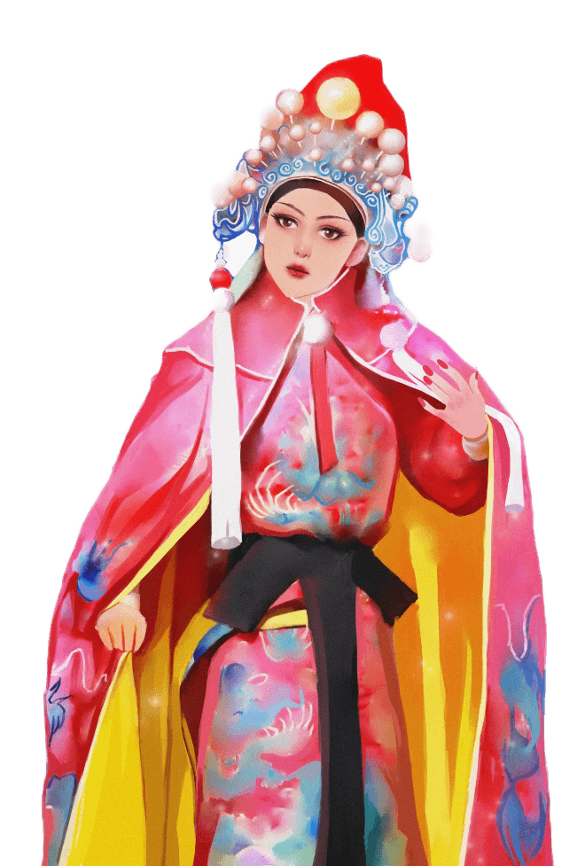
行业PPT模板http://www.1ppt.com/hangye/
昆曲文化传承
近年来，随着传统戏曲演出在城市中的衰微，昆曲正面临着生存的困境，演员和观众队伍不断缩减。昆曲要生存发展，有许多迫在眉睫的问题亟待解决。

Slide 22
昆曲
国粹
国家级非物质文化遗产代表性项目
戏曲艺术中的珍品
汇报人：优品PPT 时间：20XX.X

Slide 23
更多精品PPT资源尽在—优品PPT！
www.ypppt.com
PPT模板下载：www.ypppt.com/moban/ 节日PPT模板：www.ypppt.com/jieri/
PPT背景图片：www.ypppt.com/beijing/ PPT图表下载：www.ypppt.com/tubiao/
PPT素材下载： www.ypppt.com/sucai/ PPT教程下载：www.ypppt.com/jiaocheng/
字体下载：www.ypppt.com/ziti/ 绘本故事PPT：www.ypppt.com/gushi/
PPT课件：www.ypppt.com/kejian/
Notes:
模板来自于 优品PPT https://www.ypppt.com/

